Slide 1

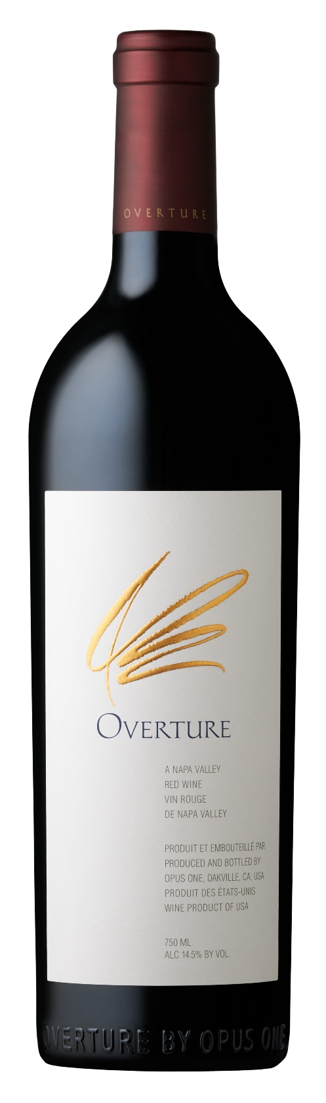
와인 전문 기업 ㈜에프엘코리아 브랜드 문의 02)449-3151
BRAND STORY / 브랜드 스토리
OPUS ONE(오퍼스원)은 프랑스의 유명 생산자인 샤또 무동 로칠드(바론 필립 드 로칠드 사)와
미국 와인의 명가 로버트 몬다비에 의해 탄생하였습니다.
설립자들의 목표는 두 가문의 뛰어난 와인 양조에 대한 전통과 혁신의 결합을 통해 나파 밸리의
나파 밸리의 심장부에서 훌륭한 와인을 만들어 내는 것이었습니다.
하나의 위대한 작품을 같이 이뤄낸 것이며, 품질에 전념하는 오퍼스원의 유일한 목표는
다음 세대를 위한 비전과 열정을 표현해 내는 것입니다.
PRODUCT INTRODUCTION / 제품 소개
오버츄어 (OVERTURE) 2021
생산지역 : Napa Valley/ Oakville AVA
포도품종: 까베르네쇼비뇽 89%, 까베르네프랑 4%, 쁘띠베르도4%, 멜롯3%
선명한 체리 빛 레드 컬러
자두, 향신료, 블랙 체리의 복합적인 아로마
건포도, 블루베리, 산딸기 풍미, 코코아 파우더 느낌의 부드러운 질감, 원만한 탄닌을
자랑하는 오퍼스원으로 선택되지 않은 오퍼스 원에 준하는 포도들로 생산되는 세컨드 와인
19 and 1/2개월 뉴 프렌치 오크 숙성 후 출하
SELLING POINT / 주요 판매 포인트 및 한 줄 평
나파밸리 프리미엄 오퍼스 원 셀렉션으로 서곡이라는 이름을 세컨드의 첫 빈티지 생산품
오퍼스 원이 생산하는
또 하나의 명작
Awards
Jane Anson, Inside Bordeaux 93

